Slide 1
Grupo de Trabalho REN
1ª reunião
DGT, 15-03-2016

Slide 2
1ª reunião GT REN - Agenda
Avaliação do RJREN – Despacho 18/MAOTE/2015
Elaboração de guia metodológico
Harmonização de procedimentos relativos à REN
Modelos de dados da REN

Slide 3
1. Avaliação do RJREN

Slide 4
  Despacho n.º 18/MAOTE/2015, de 31-07-2015
  Auditoria à execução do RJREN de Alcácer do Sal → Despacho Sr. IGAMAOT de 24-07-2015
  “…à consideração do S.ª Ex.ª o MAOTE com proposta de envio à CCDR Alentejo para reponderação da redelimitação da REN, e da mesma forma à CNT para análise e prossecução, atentas as conclusões alcançadas.”
  REN de Grândola → Despacho Sr. IGAMAOT de 13-10-2014:
  “…à consideração do S.ª Ex.ª o MAOTE solicitando que possa determinar à DGT que, em conjunto com a IGAMAOT e desenvolvendo eventuais diligências junto da APA, CCDR-A e CMG, proceda à análise da situação em concreto no sentido de tirar conclusões/incoerências/incongruências aqui relatadas.”
  Determina:
  2. “…a CCDR Alentejo adopte, no prazo de 60 dias, os procedimentos necessários para correção das irregularidades identificadas pela IGAMAOT … designadamente, no que respeita à consulta do ICNF e à delimitação das dunas costeiras e dunas fósseis.”
  3. A CNT avalie os resultados da aplicação do RJREN em vigor, “…em especial no que respeita aos critérios de delimitação dos vários tipos de realidades integrantes da REN.”

Slide 5
  Sobre a auditoria ao RJREN Alcácer do Sal
Despacho do MAOTE de 08-09-2014 no âmbito de relatório final da auditoria,
concluiu no sentido da reposição da legalidade de construções realizadas sem a licença municipal ou licenciadas em violação do RJREN
IGAMAOT coloca questões quanto à nova delimitação de REN de Alcácer do Sal:
ausência da tipologia “dunas costeiras” quando no ENR se previa a sua existência, a qual devia ser desenvolvidas ao nível municipal
ausência de “áreas dunares” e “áreas estratégicas de proteção e recarga de aquíferos”, ao contrário do previsto aquando na definição e espacialização de uma EEN proposta pelo ISA
Ausência de “áreas dunares”, quando elas assumem expressão no âmbito do POOC Sado-Sines
Ausência do ICNF na conferência serviços quando existem áreas sob sua gestão (5 Sítios Rede Natura e 1 Área Protegida)
Não identificação de massas de água passíveis de integrarem categorias de REN
Gabinete MAOTE solicita pronúncia da APA e ICNF
APA conclui que “não confinando o município de Alcácer do Sal com o mar e não sendo abrangido pelo POOC Sado-Sines, as formações litológicas em presença assumem uma função “manifestamente diferente de dunas costeiras”.”
ICNF diz que REN é importante para a RFCN, que é necessário relacionar a REN com as EEM e ERPVA e que o ICNF deve ser envolvido nos processos de redelimitação de REN, sobretudo quando estão em causa áreas integradas no SNAC
ENR - Esquema Nacional de Referência
EEN – Estrutura Ecológica Nacional

Slide 6
  Sobre a auditoria ao RJREN Alcácer do Sal
Análise do IGAMAOT
A APA “não forneceu dados de factos concretos sobre a pertinência das demais funções das formações dunares em presença, e somente manifestou a sua preocupação sobre os efeitos de proteção que aqueles sistemas detêm no campo da defesa da erosão costeira e eólica.”
Sobre este sistemas, a opção tomada pela CCDR e APA está pouco fundamentada, estranhando-se que seja diferente da defendida por uma instituição de reconhecido mérito nacional e internacional como o ISA.
Não foi garantido o envolvimento do ICNF
Não foi dado seguimento à determinação ministerial que homologou relatório de inspeção
Conclusões finais IGAMAOT
Existem “fundamentos razoáveis para que seja ponderada pela tutela, a eventual revogação ou anulação administrativa do Despacho do Pres. da CCDR Alentejo, que aprovou a nova circunscrição territorial da REN do município de Alcácer do Sal, dando nota que, à semelhança do que sucedeu com a alteração da REN de Grândola, esta reavaliação traduziu-se numa significativa redução do âmbito territorial anteriormente condicionado pelo RJREN…”
Propõe que “a CNREN … reflita sobre os critérios e metodologias que determinaram a delimitação da REN dos municípios de Alcácer do Sal e Grândola…atentando na expressão territorial comparativa que ambas as circunscrições alcançam nas figuras e quadros síntese em anexo…”
RFCN – Rede Fundamental de Conservação da Natureza
EEM – Estrutura Ecológica Municipal
ERPVA – Estruturas Regionais de Proteção e Valorização Ambiental
SNAC – Sistema Nacional de Áreas Classificadas

Slide 7
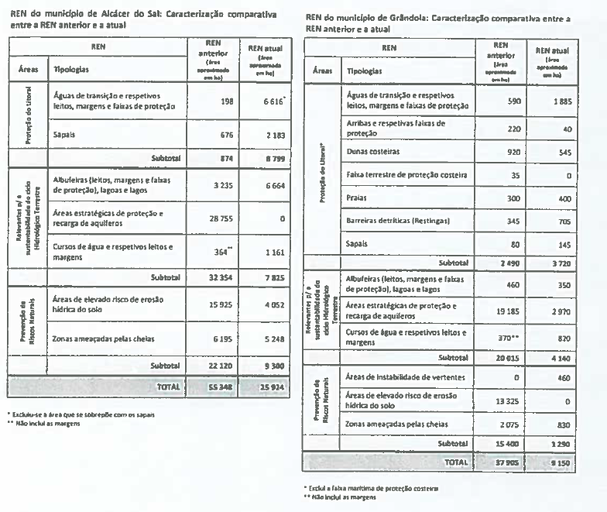
  Sobre a auditoria ao RJREN Alcácer do Sal

Slide 8
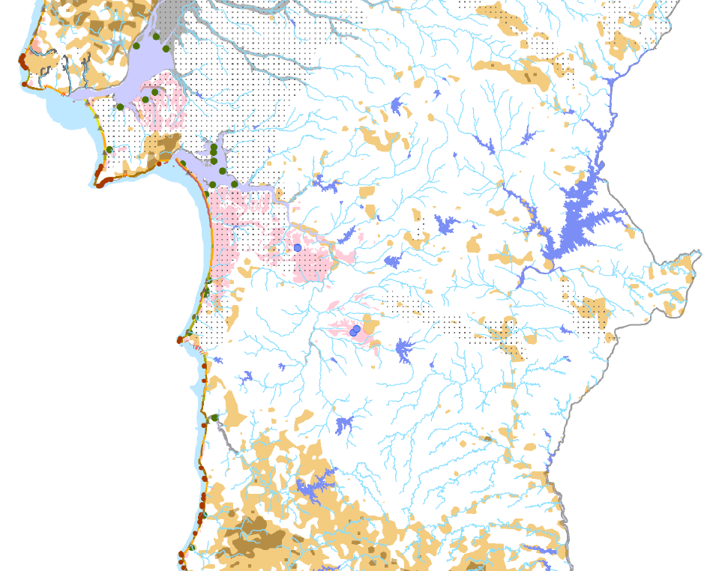
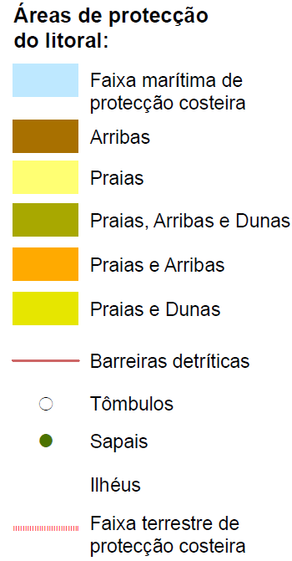
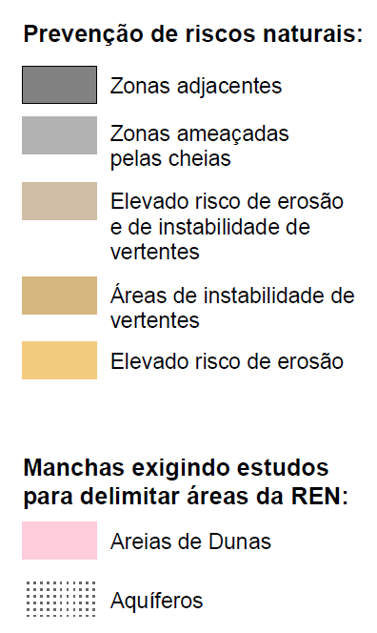
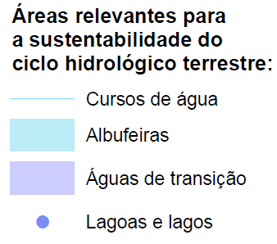
  Sobre a auditoria ao RJREN Alcácer do Sal
Esquema Nacional de Referência

Slide 9
  Sobre a REN de Grândola
Auditoria ao RJREN de Alcácer do Sal (2013)
Identificadas edificações, em fase de conclusão localizadas em Grândola abrangendo a REN, na tipologia AMI - aprovada pela RCM n.º 70/2000 com alterações
Análise efetuada pela IGAMAOT com recurso a SIG
Identificadas outras construções posteriores a 2000, situadas em REN, classificadas como “florestal de produção” no PDM
Despacho do Sub-Inspetor Geral de 26-07-2013
Solicita à CCDR Alentejo que promova diligências necessárias para apuramento da conformidades das operações com RJREN em vigor
CCDR Alentejo aguarda esclarecimentos da autarquia até um ano após o Despacho, mas aprova a delimitação da REN elaborada ao abrigo das OENR – Despacho(Extrato) n.º 5185/2013, de 17-04
IGAMAOT compara REN elaboradas ao abrigo de cada regime
As operações urbanísticas referidas já não integram a REN em vigor
A área territorial abrangida por REN passou de 37 905 ha (45%) para 9150 ha (11%), ou seja houve redução de ¼ do território abrangido por REN

Slide 10
  Sobre a REN de Grândola
Conclusões IGAMAOT
  o processo de delimitação REN não se socorreu dos vários elementos de apoio, cartográfico e documental, de modo a aferir e sustentar tecnicamente, ao nível operativo, os critérios que presidiram à circunscrição territorial das diferentes tipologias que compõem;
  Foram detetadas discrepâncias e incongruências no cômputo de tipologias da REN, havendo falta de correspondência entre o referido na MDJ e o apresentado na carta da REN;
  Não foi realizada uma avaliação consistente da aplicação dos critérios das “áreas de proteção do litoral”, em especial “dunas costeiras e dunas fósseis”;
  Não foi assegurada a necessária interconetividade das áreas dunares e sua coerência espacial consagrada no POOC Sado-Sines
  A fundamentação apresentada para a identificação de áreas dunares e AEPRA não é clara na aplicação dos critérios para o município e não é compatível com estudos técnicos e científicos que versam sobre a delimitação destas áreas.
Proposta de atuação IGAMAOT
que CNREN se pronuncie sobre a aplicação dos critérios de delimitação da REN de Grândola considerando as OENR e recomenda a colaboração de instituições universitárias e o LNEG.

Slide 11
  Determinação 2 do Despacho 18/MAOTE/2015
  2. “…a CCDR Alentejo adopte, no prazo de 60 dias, os procedimentos necessários para correção das irregularidades identificadas pela IGAMAOT … designadamente, no que respeita à consulta do ICNF e à delimitação das dunas costeiras e dunas fósseis.”
CCDR Alentejo → ICNF CC DGT
Envia CD com delimitação das REN Alcácer Sal e Grândola solicitando identificação das alterações às propostas determinada pela existência de Rede Natura.
CCDR Alentejo →DGT
Envia CD com delimitação das REN Alcácer Sal e Grândola e MDJ para os efeitos previstos no n.º3 do Despacho 18/MAOTE/2015
CCDR Alentejo → ARH Alentejo CC DGT
Coloca à consideração o envio à CNT de cópia do of. APA 1540, de 28-04-2015, onde são prestados esclarecimentos sobre dunas costeiras e fósseis
APA → CNT
Dá conhecimento do ofício enviado em 28-04-2015 ao MAOTE onde são prestados esclarecimentos solicitados no âmbito da auditoria à aplicação do RJREN Alcácer Sal
CCDR Alentejo → ARH Alentejo CC DGT
Solicita “pronúncia sobre a definição dos critérios em concreto a adoptar para a redelimitação das dunas costeiras e fósseis…”
CCDR Alentejo → ICNF CC DGT
Reitera pedido efetuado anteriormente

Slide 12
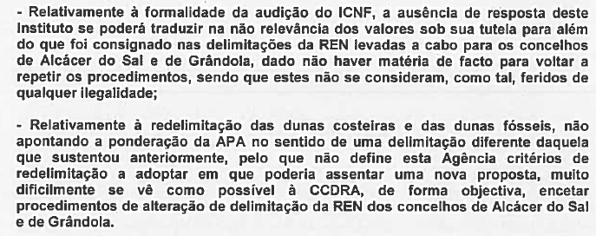
  Determinação 2 do Despacho 18/MAOTE/2015
CCDR Alentejo →MAOTE CC SEOTCN/SEA/IGAMAOT/ICNF/DGT/APA
Informa o MAOTE que conforme determinação ministerial reiterou colaboração APA e solicitou pronuncia ICNF.
Chama a atenção para o término do prazo de 60 dias em 12-10-2015
Conclui que

Slide 13
Determinação 3 do Despacho 18/MAOTE/2015
  3. A CNT avalie os resultados da aplicação do RJREN em vigor, “…em especial no que respeita aos critérios de delimitação dos vários tipos de realidades integrantes da REN.”
Of IGAMAOT 01-02-2016 dirigido à CNT
Solicita o envio, no prazo de 20 dias, de uma informação sobre os resultados da avaliação para o efeito realizada
Analisar a forma como as REN estão a ser delimitadas
Identificar as principais dificuldades/divergências
Apresentar soluções - recomendações técnicas e/ou guias de apoio
Coordenação: APA

Slide 14
2. Elaboração de guia metodológico

Slide 15
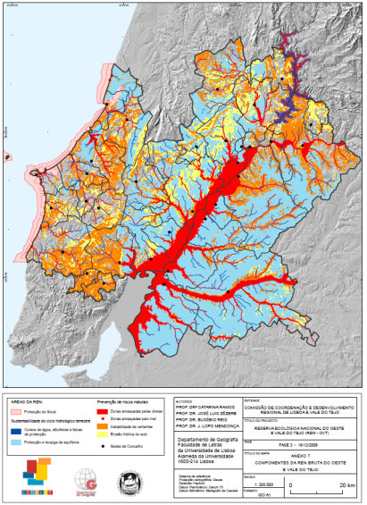
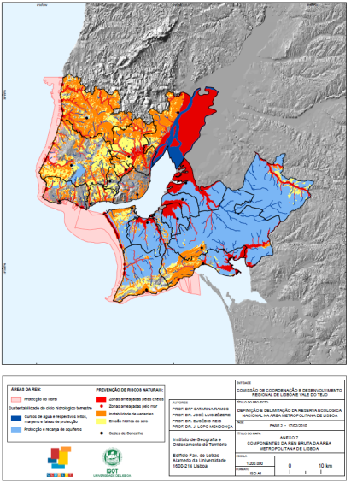
Guia Metodológico da CCDR LVT
Quadro de Referência Regional do OVT e da AML
Enquadra e orienta o acompanhamento da elaboração técnica da REN municipal
Apresenta uma visão espacial das várias componentes da REN no OVT e na AML
Apresenta por componente REN a informação cartográfica utilizada, a metodologia seguida na delimitação de cada tipologia, a definição regional e recomendações para delimitação da REN municipal
Mapas síntese:
“Sistematização da experiência adquirida pela CCDR no acompanhamento das delimitaçõ de REN na sua área geográfica de atuação “
1. Introdução
  O que é a REN/ A REN na região LVT/ Razão da existência do Guia/CM que contribuiram/outras colaborações
2. Evolução do quadro legal da REN
  Desde 1983 até à data
3. Enquadramento
  Reflexão desenvolvida na CCDR em 2007 → Reserva Ecológica Nacional. Critérios base para a sua delimitação. Conclusões do Grupo de Trabalho. Fichas técnicas de registo por tipologia de área, dezembro de 2007.
  Participação da CCDR na revisão legislativa da REN e que resultou no DL 166/2008
  Elaboração do Quadro de Referência Regional da REN da AML
  3.1 Regime jurídico vigente
    DL 166/2008 e alt./ Objetivos/ Articulação com IGT/ A REN como parte da RFCN/ Delimitação e acompanhamento/ Conteúdo documental/ Usos e acções interditos/ Usos e acções compatíveis/ O regime transitório
  3.2 Situação da delimitação da REN em LVT
    Estatísticas
OVT (1:250 000)
AML (1:200 000)

Slide 16
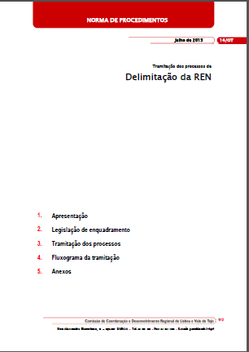
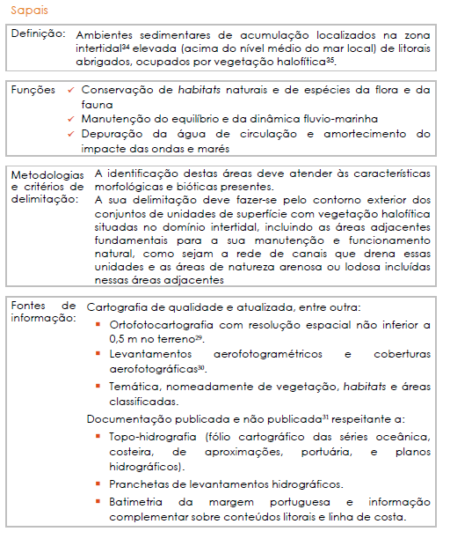
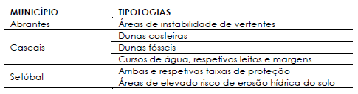
Guia Metodológico da CCDR LVT
Sistematiza as etapas, passos, conteúdos e responsáveis pela tramitação da delimitação da REN
4. Delimitação da REN
  4.1 Procedimentos
    A CCDR LVT definiu a Norma de Procedimentos 14/OT
  4.2 Aplicação das metodologias
    Apresenta uma ficha por tipologia de área
  4.3 Exemplos de aplicação
    Descrição dos procedimentos metodológicos, critérios e fontes de informação usados na delimitação das tipologias e municípios seguintes
    Exemplo de ficha

Slide 17
Solicitação do MAOTE à CNT
10-08-2015 → a CCDR LVT envia um exemplar do Guia ao MAOTE
28-08-2015 → O MAOTE envia o email da CCDR à SEOTCN no sentido do “guia Metodológico ser enviado à Comissão Nacional do Território, a quem cumprirá definir a metodologia a utilizar, para delimitação da REN, a nivel nacional.”
10-09-2015 → A SEOTCN envia à CNT cópia de ofício remetido pelo Gabinete do MAOTE “para definir a metodologia a utilizar, para a delimitação da REN, a nível nacional.”
RCM n.º 81/2012, 03-10, retificado pela Declaração de Retificação n.º 71/2012, 30-11
Aprova as Orientações Estratégicas de Âmbito Nacional e Regional (OENR) → Diretrizes e critérios para a delimitação de áreas REN a nível municipal. Nível estratégico da delimitação da REN.
Preâmbulo
“(…) as presentes OENR resultam de um processo técnico amplo e partilhado entre a CNREN, a Autoridade Nacional da Água, as CCDR e as extintas administrações das regiões hidrográficas, em articulação com os municípios, contando ainda com a participação de especialistas com experiência científica relevante nestes domínios.”
Remetido para o primeiro ponto da agenda

Slide 18
3. Harmonização de procedimentos

Slide 19
Harmonização de procedimentos
delimitação da REN
alteração da delimitação da REN
Correções materiais e retificações
Aprovação de REN
Publicação
Outros….
Identificação de procedimentos de delimitação, alteração e correção material de REN
Apresentar soluções de harmonização de procedimentos
Coordenação: DGT

Slide 20
4. Modelo de dados

Slide 21
Especificações técnicas para cartografia
DL 193/95, 28-07 → estabelece os princípios e as normas a que deve obedecer a produção cartográfica no território nacional
  Alterado e republicado pelo DL n.º 141/2014, de 19-09
Decreto Regulamentar n.º 10/2009, de 29-05 → fixa a cartografia a utilizar nos IGT bem como na representação de quaisquer condicionantes
Circular de orientação sobre a cartografia a utilizar na elaboração, revisão ou alteração de PDM e PP
Condições a verificar para o cumprimento da legislação inerente à atividade de produção de cartografia e sua utilização nos IGT
Conceitos
Obrigatoriedade de utilizar cartografia oficial e homologada
Cartografia para fins de utilização pública
Sistema de georreferência (PT-TM06/ETRS89)
Critérios mínimos de atualização
Suporte analógico e digital, formatos vetorial e raster
Requisitos mínimos de Exatidão posicional
Legenda
Modelo de dados

Slide 22
Norma técnica sobre o modelo de dados para PDM
Norma 01/2011 → resposta ao previsto no n.º 7 do art. 6º do DR 10/2009, 29-05
Objetivo e campo de aplicção
Referência a normativas legais
Termos e definições
Carta Base
Não integra o conteúdo fundamental do plano mas foi normalizado o seu conteúdo mínimo
Modelo de Dados
  Catálogo de objetos (da PO e da PC)
  Simbologia, convenções gráficas
  Estrutura das BD
  Modelo de dados do PDM é do tipo relacional e está estruturado em 8 tabelas
tema - “Recursos Naturais – recursos ecológicos”
Subtema – “REN”
Ponto de situação de soluções existentes ou a definir pela DGT
Coordenação: DGT

